Slide 1

열정에
기름붓기
프로젝트 고도화 with UPF
Notes:
https://unsplash.com/photos/k2rH71YnGKo

Slide 2
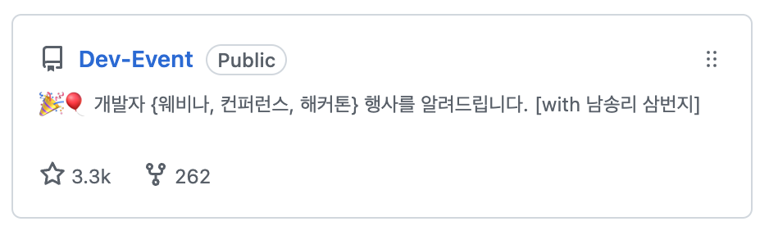
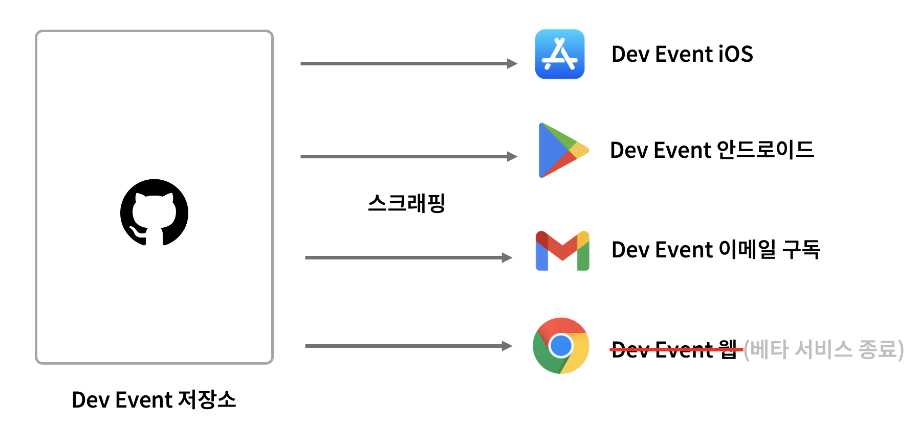

Slide 3
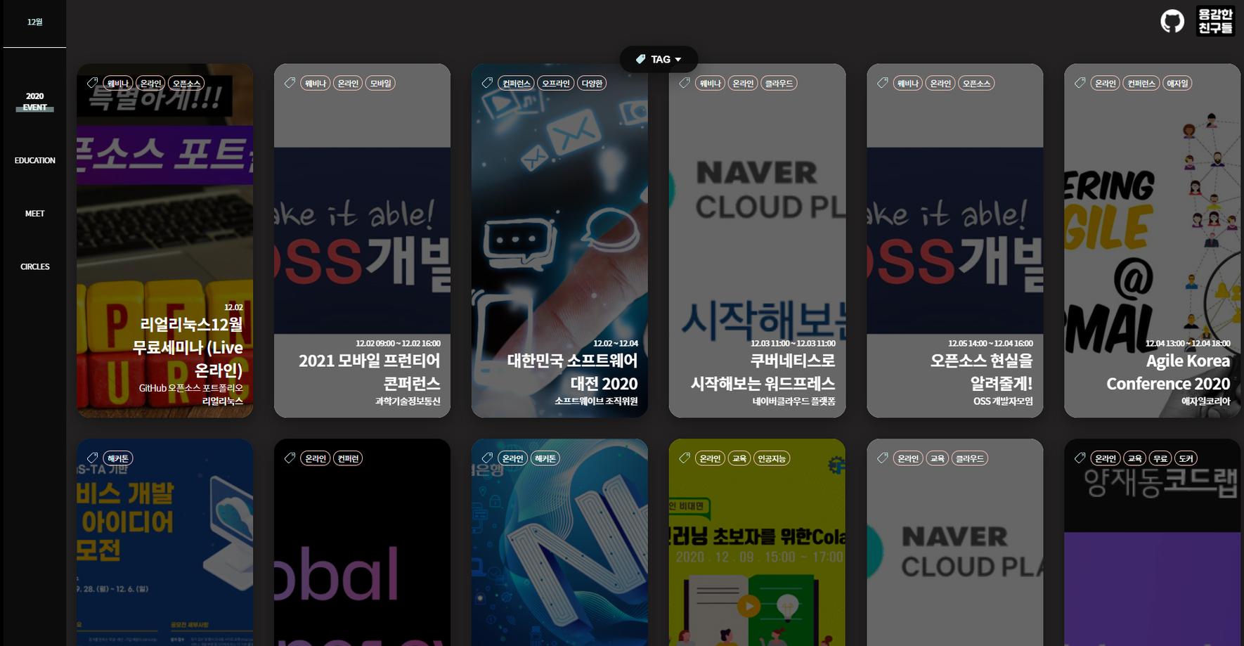

Slide 4
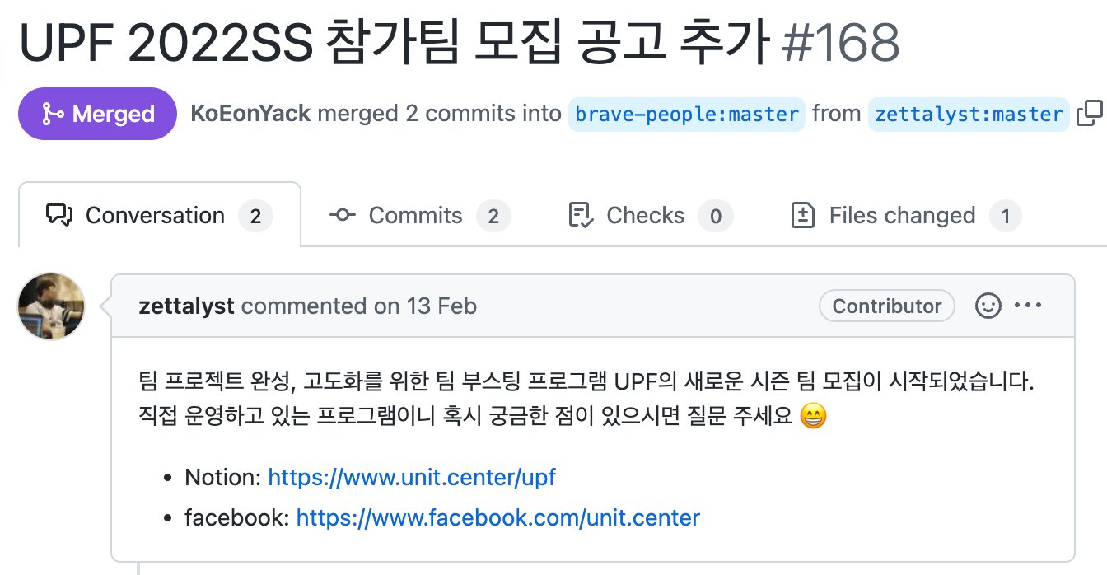

Slide 5
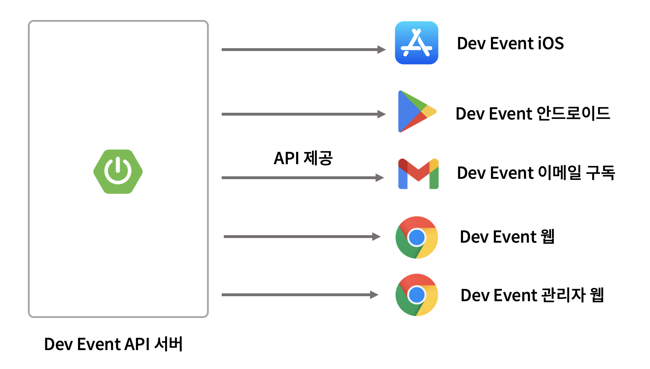




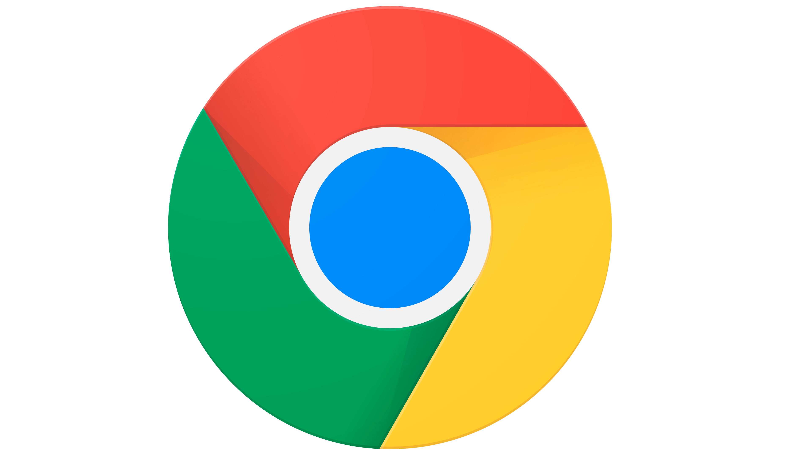
Dev Event iOS
Dev Event 안드로이드
API 제공
Dev Event 이메일 구독
Dev Event 웹
Dev Event 관리자 웹
Dev Event API 서버
Notes:
본 UPF를 통하여 웹, 어드민 웹을 개발하였고, MVP에서 90, 85%
저장소에서 API 서버로 전환.

Slide 6
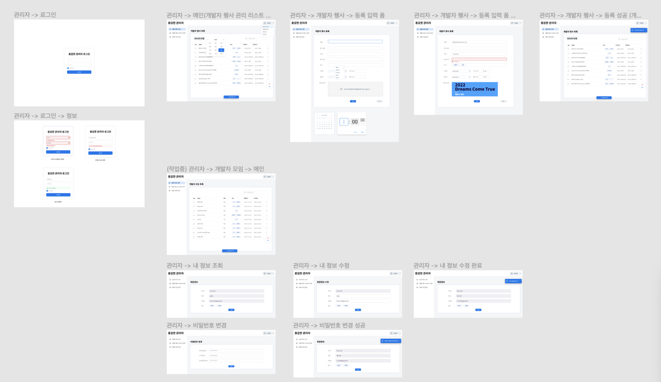

Slide 7


Slide 8
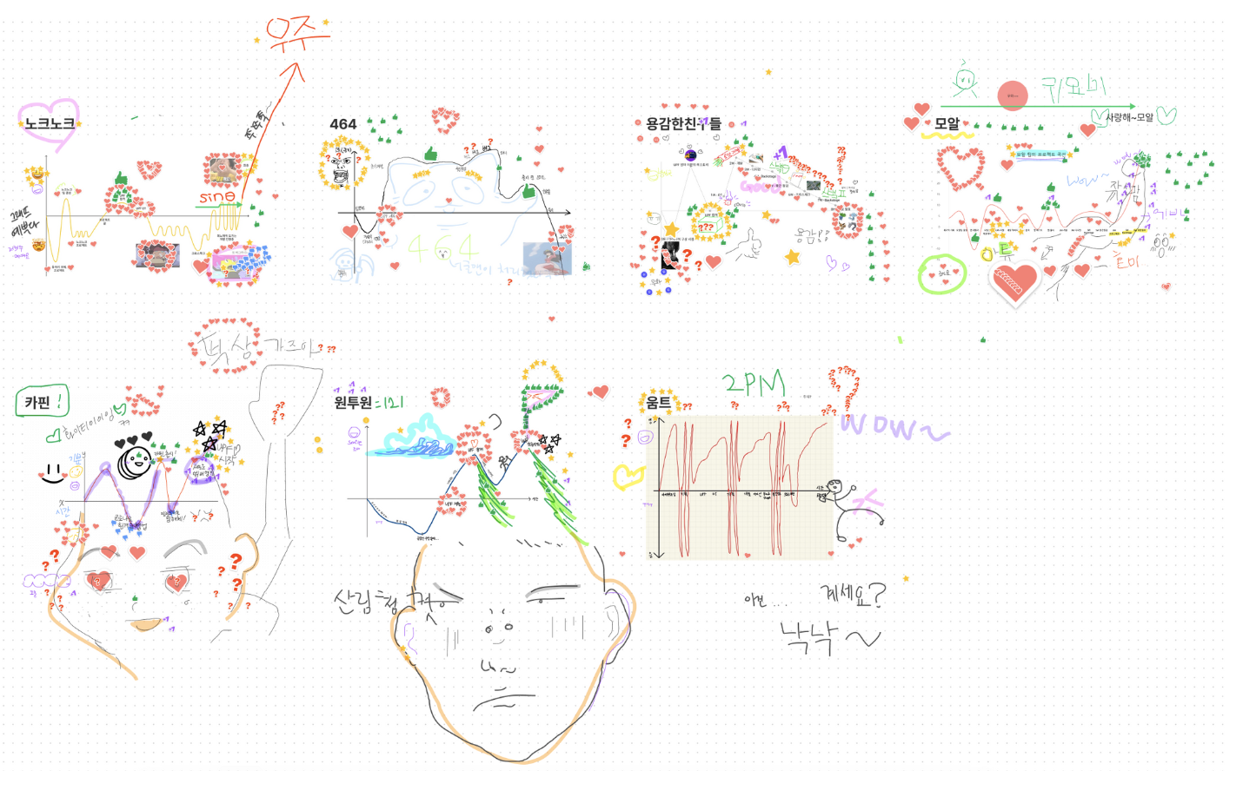
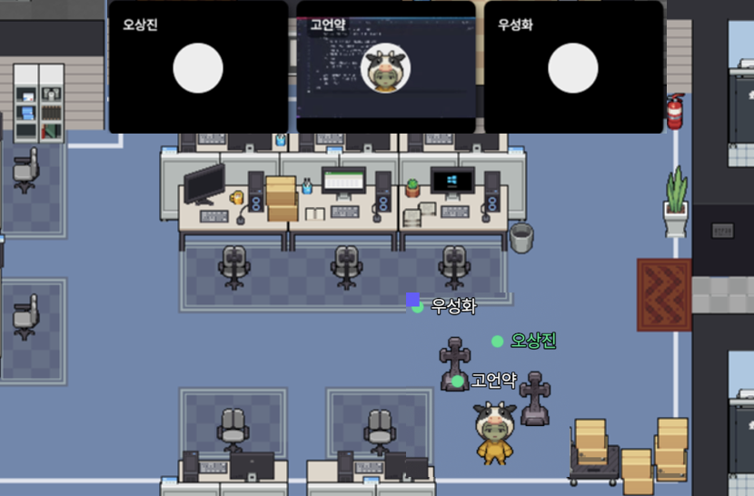

Slide 9
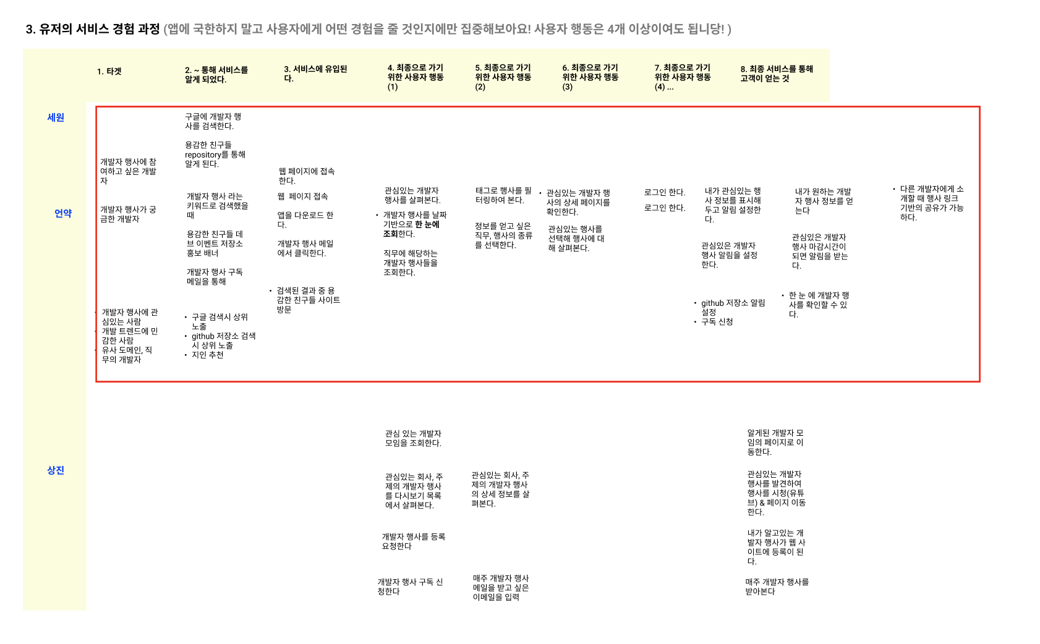

Slide 10

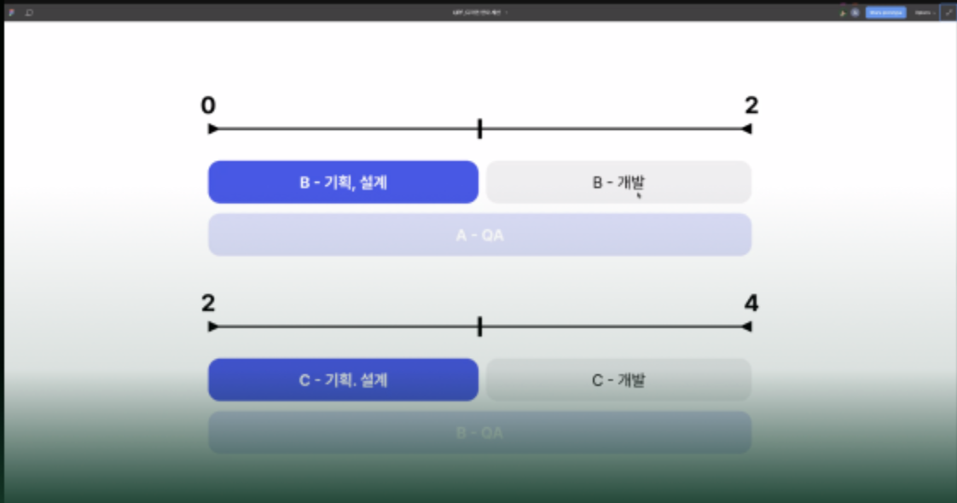

Slide 11







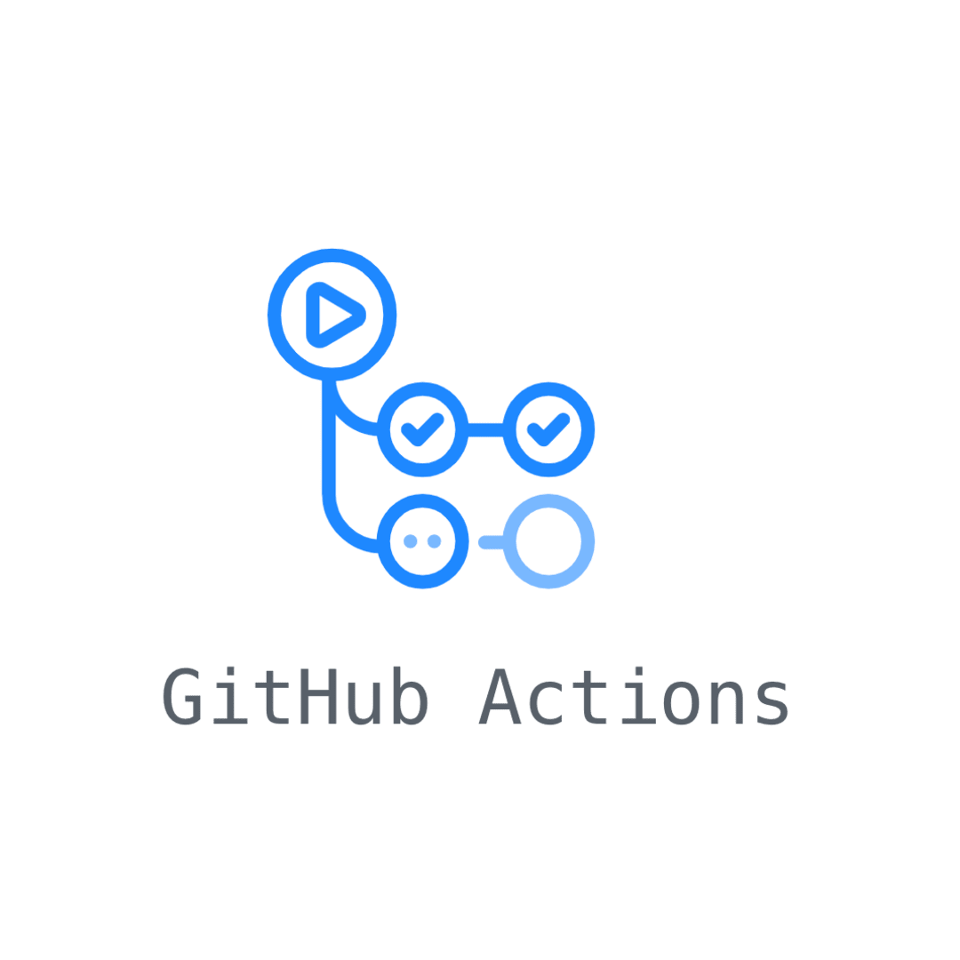



Notify
Dev Client
Deploy
Build
Dev Web API Server
Dev Database
Dev Admin Client
Merge
Real Client
Commit
Real Web API Server
Real Database
Real Admin Client
Monitoring
Notes:
개발 환경, 상용환경 두가지로 구분
사용자를 위한 서비스와 Admin서비스는 분리
- 주요 API는 캐싱했으며 성능 테스트시 초당 150회의 요청을 처리할 수 있다.
모니터링으로 좋은건 사용할 필요는 없어서 헤로쿠 사용,

Slide 12
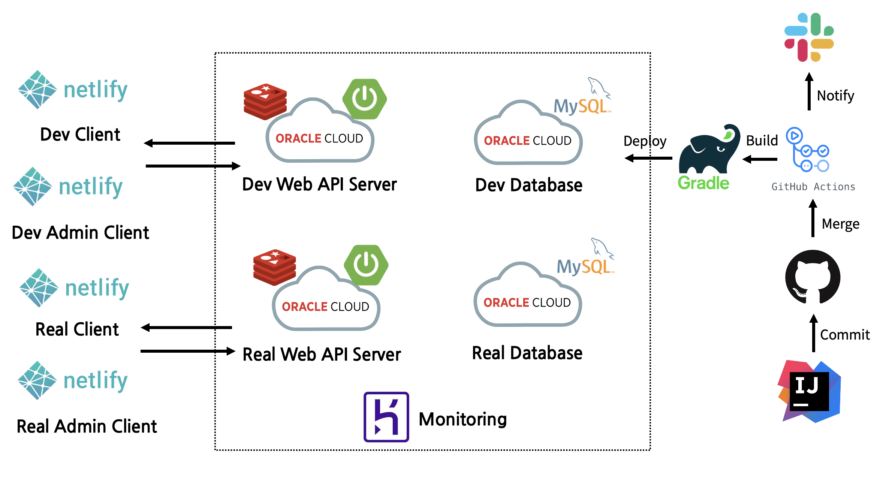
Notes:
개발 환경, 상용환경 두가지로 구분
사용자를 위한 서비스와 Admin서비스는 분리
- 주요 API는 캐싱했으며 성능 테스트시 초당 150회의 요청을 처리할 수 있다.
모니터링으로 좋은건 사용할 필요는 없어서 헤로쿠 사용,

Slide 13
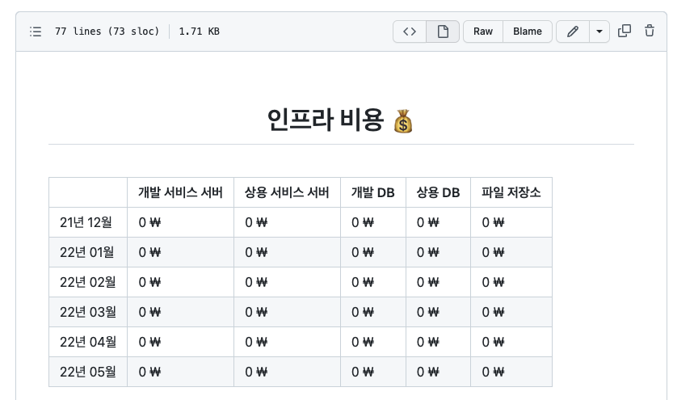

Slide 14
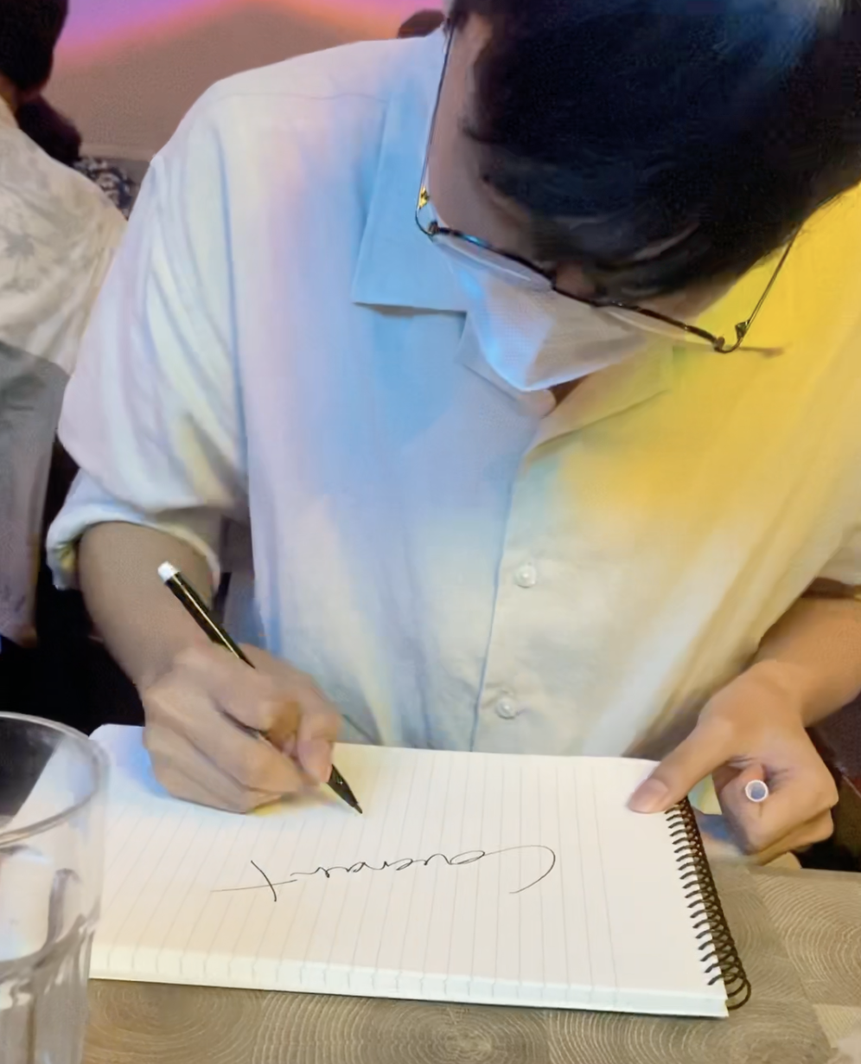

Slide 15








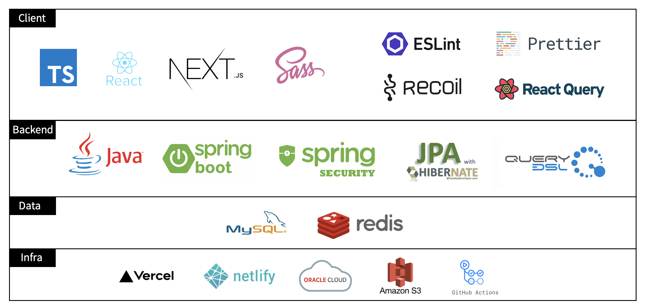









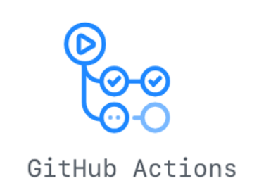
Client
Backend
Data
Infra
Notes:
client react, nextjs
spring boot, jpa 기반
배포는 오라클 클라우드

Slide 16
